Slide 1
Instituto Nacional de Educación Diversificada INED
Catedra: keitlin Estefanía Ortiz Mejía
Catedrático: Gustavo Blanco
Grado y Carrera: Cuarto Mecánica
Tema: Ejercicio 03

Slide 2
Partes internas y extremas de una computadora
Las partes internas de una computadora incluyen el procesador (CPU), la placa base, la memoria RAM, el disco duro o SSD, la fuente de poder y las tarjetas de video y sonido. Las partes externas, también llamadas periféricos, son el monitor, teclado, ratón (mouse), bocinas, impresora y micrófono, que permiten la interacción con el equipo.

Slide 3
Partes internas
Tarjeta Madre
CPU
Memoria RAM
Almacenamiento
Fuente de alimentación

Slide 4
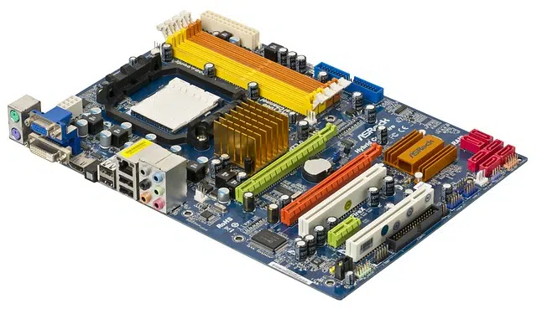
Tarjeta madre
La placa base, también conocida como tarjeta madre, placa madre o placa principal, es una tarjeta de circuito impreso a la que se conectan los componentes que constituyen la computadora. En muchos lugares de habla hispana se usa la palabra inglesa con el artículo en femenino.​​

Slide 5
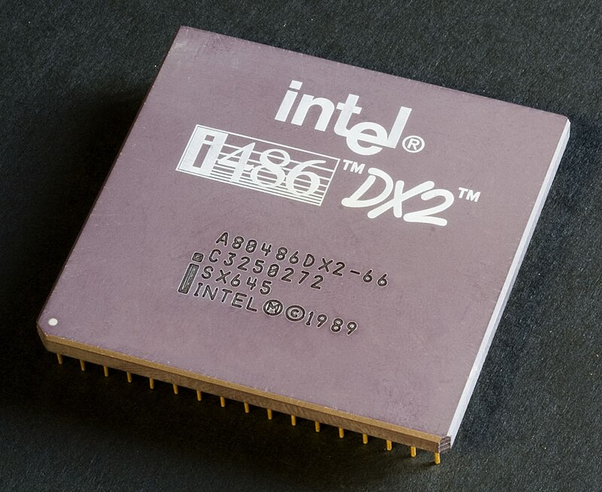
CPU
Su función es interpretar las instrucciones de un programa informático mediante la realización de las operaciones básicas aritméticas, lógicas, y externas (procedentes de la unidad de entrada/salida). Su diseño y su avance ha variado notablemente desde su creación, aumentando su eficiencia y potencia y reduciendo el consumo de energía y el coste.

Slide 6
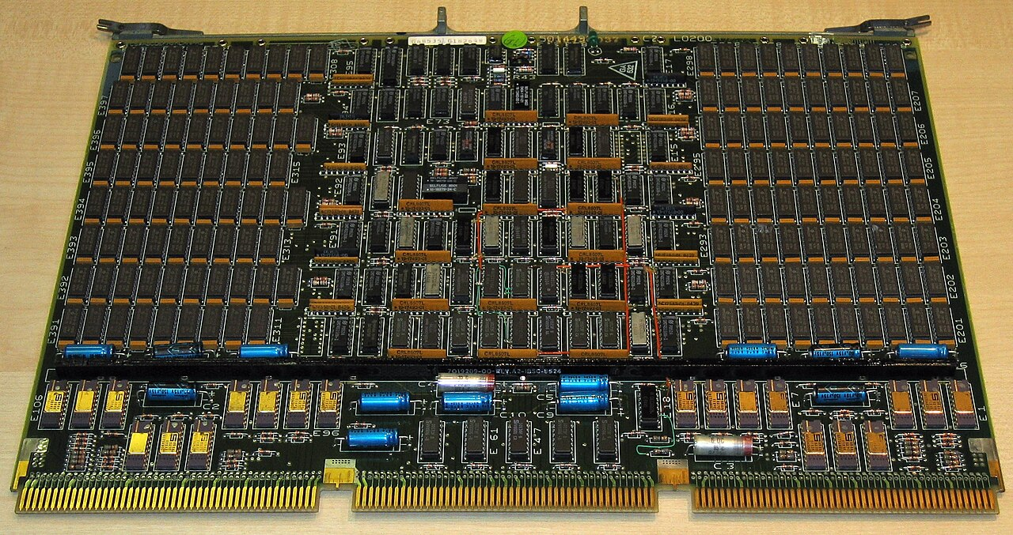
Memoria RAM
La memoria de acceso aleatorio (Random Access Memory, RAM) es una memoria de almacenaje a corto plazo. El sistema operativo de ordenadores u otros dispositivos utiliza la memoria RAM para guardar de forma temporal todos los programas y sus procesos de ejecución.^{[1]}​ En la RAM se cargan todas las instrucciones que ejecuta la unidad central de procesamiento (CPU) y otras unidades del ordenador, además de contener los datos que manipulan los distintos programas.^{[2]}​^{[3]}​

Slide 7
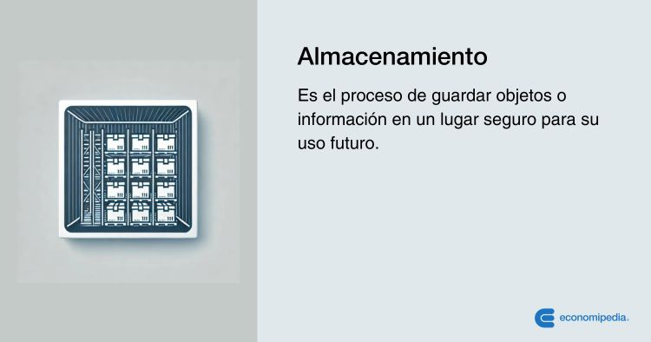
Almacenamiento
Un dispositivo de almacenamiento de datos es un conjunto de componentes electrónicos y, en algunos casos, mecánicos, diseñado para registrar y recuperar información en un soporte de almacenamiento de datos de forma temporal o permanente. Estos dispositivos permiten realizar operaciones de lectura y escritura que gestionan la representación física y lógica de los archivos dentro de un sistema informático.

Slide 8
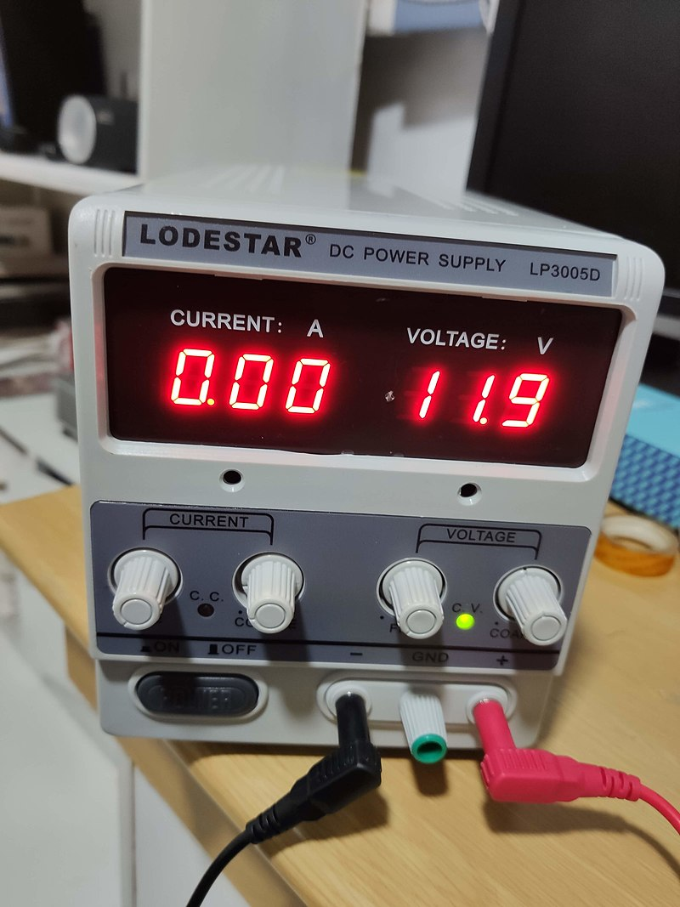
Fuente de alimentación
En electrónica, la fuente de alimentación o fuente de potencia es el dispositivo que convierte la corriente alterna (CA), en una o varias corrientes continuas (CC), que alimentan los distintos circuitos del aparato electrónico al que se conecta (computadora, televisor, impresora, router, etc).^{[1]}​

Slide 9
Partes externas
Teclado
Mouse
Micrófono
Escáner
Impresora

Slide 10
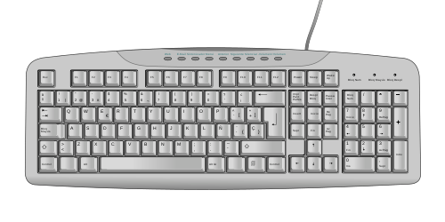
Teclado
En informática, un teclado es un dispositivo de entrada, en parte inspirado en el teclado de las máquinas de escribir, que utiliza un sistema de puntadas o márgenes, para que actúen como palancas mecánicas o interruptores electrónicos que envían toda la información a la computadora o al teléfono móvil.

Slide 11
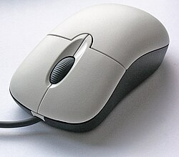
Mouse
Un ratón o mouse (de uso mayoritario en Hispanoamérica, pronunciado /maus/) es un dispositivo apuntador utilizado para facilitar el manejo de un entorno gráfico en una computadora.^{[1]}​ Suele estar fabricado en plástico, y se utiliza con una de las manos. Detecta su movimiento relativo en dos dimensiones por la superficie plana en la que se apoya, reflejándose a través de un puntero, cursor o flecha en el monitor.

Slide 12
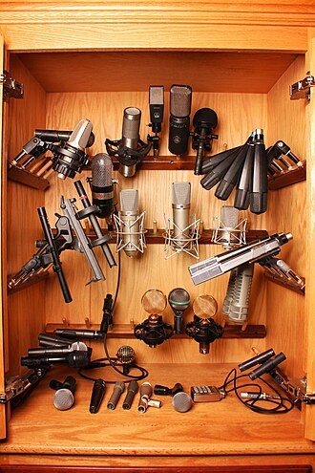
Micrófono
Un micrófono^{[a]}​ (vocablo acuñado en el siglo XVIII^{[2]}​ a partir del prefijo micro-, «pequeño» y el griego antiguo ϕωνήi - foné, «voz») es un dispositivo de entrada que se usa para transformar las ondas sonoras en energía eléctrica en procesos de grabación y reproducción de sonido;

Slide 13
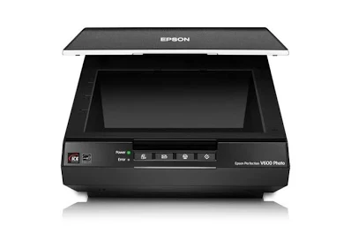
Escáner
Un escáner de ordenador es un periférico que se utiliza para "copiar", mediante el uso de la luz, imágenes impresas o documentos a formato digital.El primer escáner para ordenadores personales aparece en 1984 cuando Microtek crea el MS-200, el primer escáner blanco y negro que tenía una resolución de 200 dpi.​

Slide 14
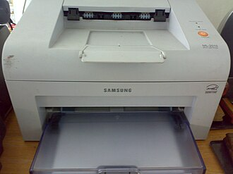
Impresora
Una impresora es un dispositivo periférico de salida de la computadora que permite producir una gama permanente de textos o gráficos de documentos almacenados en un formato electrónico, imprimiéndolos en medios físicos, normalmente en papel, utilizando cartuchos de tinta o tecnología láser (con tóner).

Slide 15
Gracias ver mi presentación

